Slide 1
О контроле версий
Система контроля версий (СКВ) — это система, регистрирующая изменения в одном или нескольких файлах с тем, чтобы в дальнейшем была возможность вернуться к определённым старым версиям этих файлов.

Slide 2
Локальные системы контроля версий
Как мы обычно работаем?
Решил сделать что-то невероятно крутое.
Но понял, что лучше перестраховаться и скопировал файл в отдельную папку.
Поработал…
Возникла очередная сногсшибательная идея! Скопировал еще раз.
Поработал…
Осознал, что ты просто гений и блестящие мысли одна за другой озаряют твою голову.
Итог: 40 файлов типа:
site_2015_03_04_12:58.html,
site_2015_03_04_13:46.html,
site_2015_03_04_13:47.html,
…
А клавиши «С» и «V» почти стерлись

Slide 3
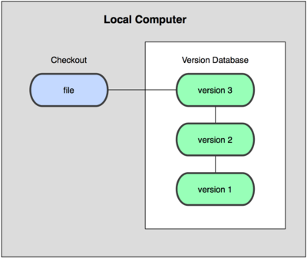
Вот как это можно решить

Slide 4
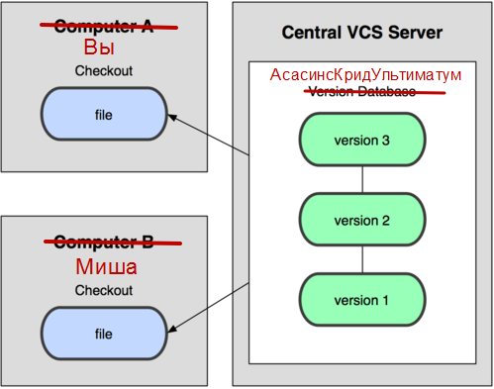
Централизованные СКВ

Slide 5
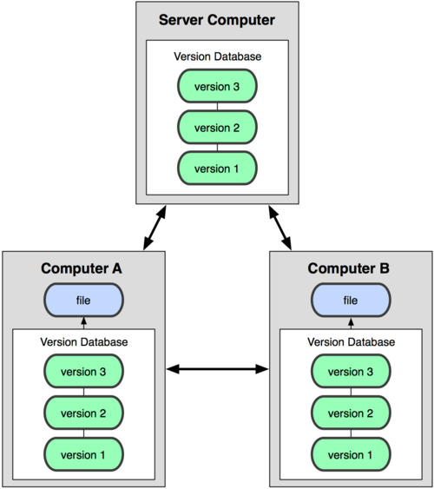
Распределенные СКВ

Slide 6
Почему Git
1) Скорость
2) Простота дизайна
3) Поддержка нелинейной разработки (тысячи параллельных веток)
4) Полная распределённость
5) Возможность эффективной работы с большими проектами (как по скорости, так и по размеру данных)
Он невероятно быстр, очень эффективен для больших проектов, а также обладает превосходной системой ветвления для нелинейной разработки.

Slide 7
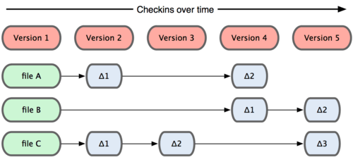
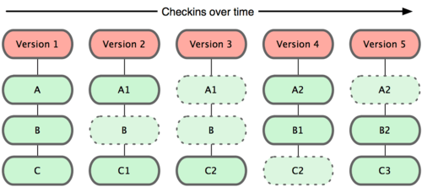
Основы Git
Как на файлы смотрят «нормальные» СКВ
Как на них смотрит Git

Slide 8


Три состояния
Внимание!

Slide 9
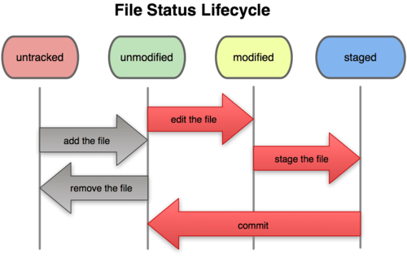
Жизненный цикл Git

Slide 10

Первоначальная настройка Git
git config --global user.name MyName
git config --global user.email johndoe@example.com
git config –list – проверка настроек
git config user.name – или так

Slide 11

Помощь
git help <команда>
git <команда> --help

Slide 12
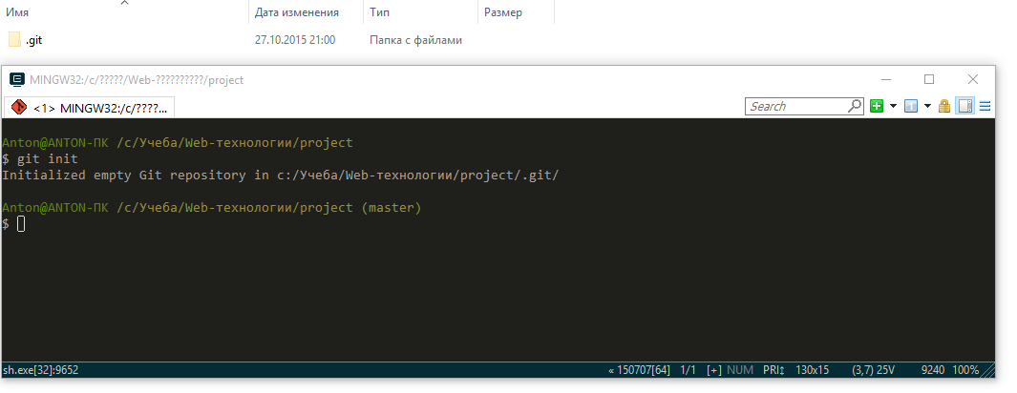
Работа с Git
git init – создание git репозитория.
git * - еще куча всяких команд, которые вы можете посмотреть в докладе

Slide 13



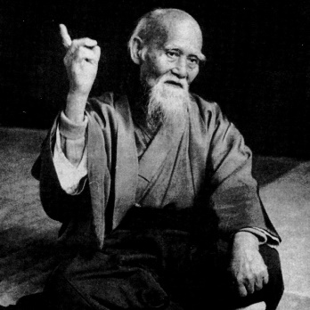
Работа с удаленным репозиторием
«Удаленный - это тот, который находится далеко, а не тот, который был удален» (с)

Slide 14

Основные команды для работы с удаленным сервером
git remote – отображение удаленных репозиториев (только названия)
git remote –v – отображение удаленных репозиториев (название + url)
git remote add <name> <url> – добавление удаленного репозитория
git fetch [имя удал. сервера] – получение данных из удаленного сервера (те данные, которых у вас нет и которые не противоречат вашим)
git pull <имя удаленного сервера> <имя ветки> - забирает данные и сливает их с соответствующей веткой
git push <имя сервера> <имя ветки> - отправка данных на сервер

Slide 15

Работа с ветками

Slide 16


